Slide 1
Web development practice
디즈니 메인 페이지
똑같이 만들기
Copy the main page of
the Disney website
2019.11.20 정명진

Slide 2
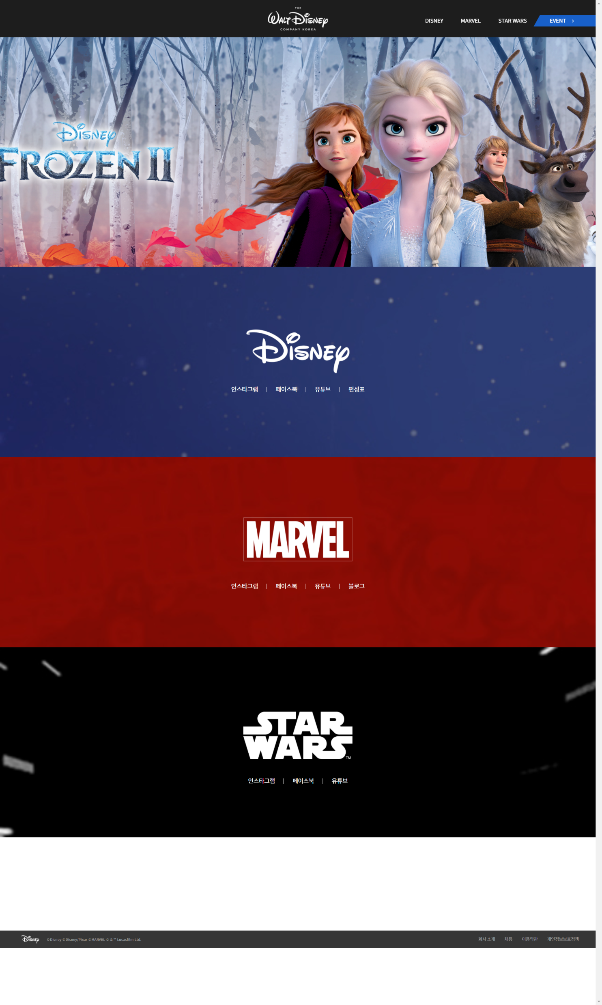
layout
menu
구조
Structure
image
link
link
link
link

